Slide 1

생 활 속 의 경 제
에너지 & 기후
전 승 호

Slide 2

Section 1. 개 요

Slide 3
에너지경제
에너지경제학은 에너지 공급 및 소비와 관련한 주제를 연구하는 분야로서, 에너지의 생산, 분배 그리고 소비 등 에너지 자원의 경제적 측면의 문제를 분석하는 분야이다.
에너지경제학의 목표는 에너지 자원의 효율적 이용과 시장에서의 배분, 에너지 정책의 영향, 에너지와 환경의 상호작용을 분석하는 것이다.
고효율 가전제품 구매비용 지원정책, 차량 5부제 정책, 태양광 보조금 정책 등
에너지경제학의 분석 대상은 석유, 가스, 석탄, 전력, 재생에너지 등 주요 에너지원을 포괄하며, 에너지원의 물리적 특성과 시장구조, 가격 결정 메커니즘, 정책 도구 등을 이해하는 것을 바탕으로 한다.

Slide 4
에너지경제
과거: 에너지와 산업혁명
석탄을 중심으로 한 증기기관은 산업 생산의 핵심동력 이었다.
석유는 내연 기관 기술의 확산과 교통부문의 핵심 에너지원으로 자리하게 되었다.
화석연료의 사용은 대기오염, 온실가스 배출, 기후변화 등의 문제를 초래하였다.
현재: 현대사회에서의 에너지
에너지 공급의 안정성은 경제 안정과 성장의 필수 요소로 작용
에너지 소비가 환경에 미치는 영향이 중요한 이슈로 대두
미래: 지속가능한 에너지와 기후변화 대응
화석연료 소비중심에서 점진적으로 재생가능한 에너지원으로 이동
기술혁신이 에너지 시스템의 큰 변화를 몰고 올 것으로 예상
에너지 저장 장치, 스마트그리드, 고효율 기기 등

Slide 5
생활 속의 에너지
우리 일상 생활을 한번 살펴보자.
핸드폰을 사용한다.
당연히 충전을 해야 하고, 전기는 저절로 생산되지 않는다.
전국 각지에서 석탄, 가스 등을 태워서 만든 전기가 전선을 타고 이동해온 것이다.
전기소비도 간접적인 화석연료 소비임을 잊지 말자.
이동할 때 차를 탄다.
대부분의 자가용은 휘발유, 경유를 연료로 하는 경우가 많다.
시내버스는 대부분 CNG (Compressed Natural Gas)를 연료로 사용한다.
더우면 냉방기기, 추우면 난방기기를 켠다.
대부분 전기를 많이 사용하고, 가스보일러를 사용하는 집도 있다.
밥을 먹어야 한다.
요리 할 때 가스레인지를 켜면, 가스를 사용한다.
옷을 입는다.
우리가 입고 있는 옷의 대부분이 합성섬유다.
합성섬유의 원료는 석유로부터 나온다.

Slide 6
수업 개요
2주간에 걸쳐 다음의 내용을 다루고자 한다.
(첫 시간, 3/30(월)) 현재 우리가 살아가는 삶의 방식이 어떻게 기후변화를 일으키고 있는지, 그 메커니즘을 살펴보자.
에너지 소비 → 온실가스 배출 → 지구온난화 → 기후변화 → ??????
기후변화는 이미 시작이 되었고, 따라서 기후변화 속에 살고 있지만, 아직 미미한 수준이다.
예전에는 관측되지 않았던 폭염, 폭우, 가뭄 등이 발생하고 있다.
본격적으로 기후변화가 심해지면, 우리 삶의 방식은 어떻게 변할까??
지구상에 아직 겪어본 사람이 없다. 어떤 사회가 될지 상상해보자. (이건 각자 알아서 숙제)
(두번째 시간, 4/20(월)) 나부터 기후변화 대응을 위해 할 수 있는 일을 생각해보자.
우선 생각해볼 수 있는 건, 녹생생활 실천활동을 하면 탄소중립포인트를 준다.
우리도 대중교통을 이용하면 어떤 이유에서 탄소배출이 줄어 드는 건지 경제적으로 따져보는 시간을 가져보자.
아주 사소한 일부터 습관을 들여보자. 기후변화를 조금이라도 늦추거나 막을 수 있지 않을까? (이것도 각자 알아서 숙제)
※ 탄소중립 포인트 혜택 받기: 클릭

Slide 7
Section 2. 에너지 종류

Slide 8
에너지의 종류
에너지는 여러 기준으로 나누어 볼 수 있지만, 우선 1차 에너지와 2차 에너지로 나누어 볼 수 있다.
1차에너지는 어떤 가공이나 변환을 거치지 않은 자연 상태의 에너지를 말하며, 다음과 같이 분류해볼 수 있다.
땅에서 채굴하는 석탄, 석유, 가스 등은 유한하기 때문에 고갈성 에너지 라고 한다.
태양으로 부터 오는 태양에너지, 바람으로 부터 오는 바람에너지는 무한하기 때문에 재생 에너지 라고 한다.
2차에너지는 1차에너지를 변환·가공하여 우리가 사용하기 편리하게 만든 에너지를 말한다.
땅에서 채굴한 석유는 바로 쓸 수 없다. 불순물이 많아서 여러 석유제품들로 분류를 해야 한다.
석유를 높은 온도에서 끓이면, 아스팔트도 나오고, 항공유도 나오고, 휘발유도 나온다.
즉 석유는 1차에너지 이고, 아스팔트, 항공유, 휘발유 등이 2차 에너지이다.
태양에너지, 바람에너지도 바로 쓸 수 없다. 태양광이나 풍력발전기를 통해 전기에너지로 바꿔야 한다.
태양광 패널에 햇빛이 닿으면 전기가 생산되고, 바람이 불어서 풍력날개가 돌아가면 전기가 생산된다.
즉 태양에너지, 바람에너지는 1차에너지 이고, 전기가 2차에너지다.

Slide 9
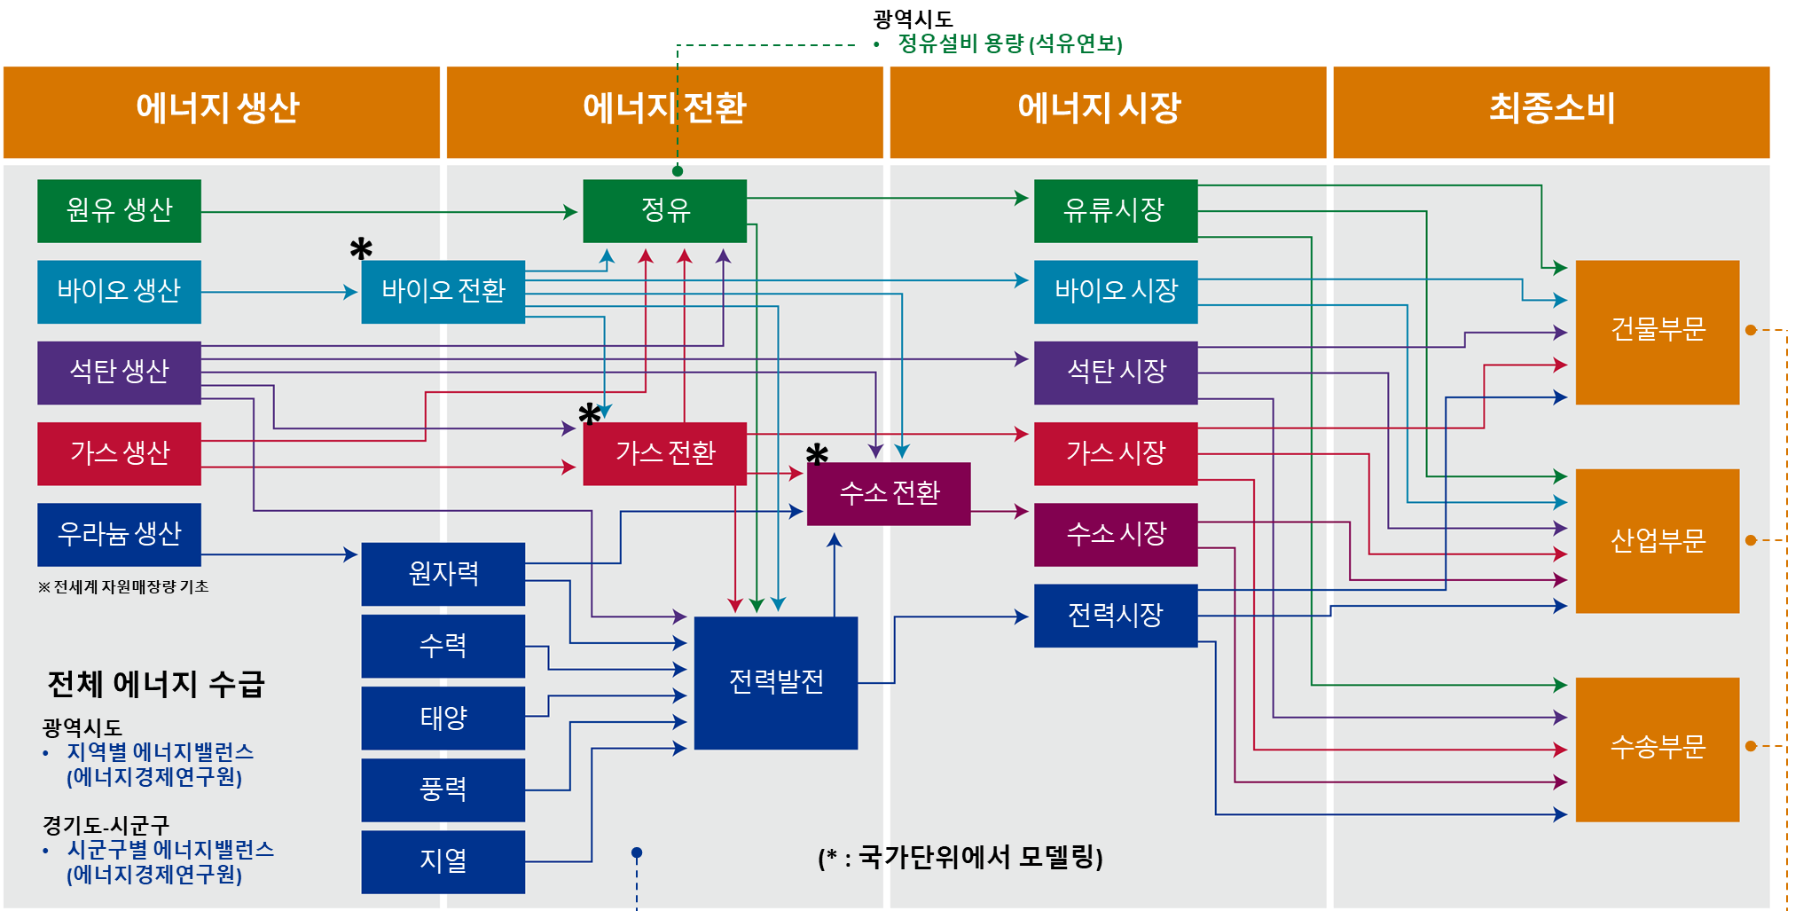
국가 에너지 시스템
전체적으로 우리나라의 에너지는 어떻게 공급이 되고, 어디에 소비되고 있는지 전체적으로 살펴보자.
<에너지 공급과 수요>
에너지 소비
2차에너지
1차에너지 (재생)
1차에너지 (고갈성)
에너지 시장

Slide 10
Section 3. 석유제품의 공급과 수요

Slide 11
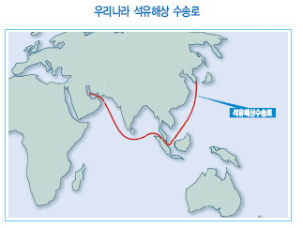
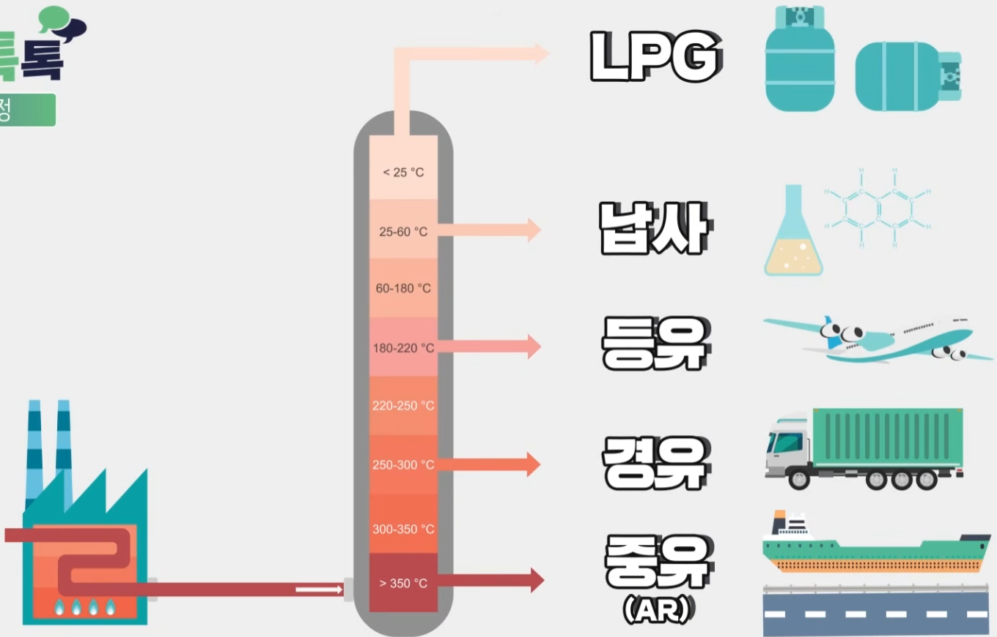
석유제품의 공급과 수요
우리가 주유소에서 넣는 휘발유가 어떻게 공급되어 온건지 살펴보자. (전슬라이드 그림: 원유 > 정유 > 유류시장 > 최종소비)
원유를 산유국으로부터 수입한다.
2023년에는 원유 수입의 72%를 중동국가에서 수입해왔다. (사우디, UAE, 쿠웨이트 등)
우리나라에서 빈 배가 사우디 라스타누라항 까지 25,000km를 항해. (16일 소요)
원유를 선적하고(싣고), 출항 준비. (3~4일 소요)
갔던 길을 다시 되돌아 옴. (21~22일 소요)
유조선에 실려온 원유는 파이프라인을 통해 저장탱크로 이동 (2~3일 소요)
수입한 원유는 국내 각지에서 (SK: 울산, GS: 여수, 현대: 서산, S오일: 울산) 정유(refining)를 한다
원유를 끓이면, 끓는 점이 낮은 성분부터 기화(액체→기체) 된다.
이런 정제 공정을 거쳐 다양한 석유제품을 만들어 낸다.
여기서 석유제품이란 휘발유, 경유, 중유, 납사 등을 말한다.
우리나라 정유사들의 세계 경쟁력은 매우 우수한 편이다.
출처: 대한석유협회, https://www.petroleum.or.kr/industry/story_2_1
https://askinno.com/archives/36348
<정유 공정: 증류>
출처: GS칼텍스 (유튜브 영상), https://www.youtube.com/watch?v=LRjQbVM5qOk

Slide 12
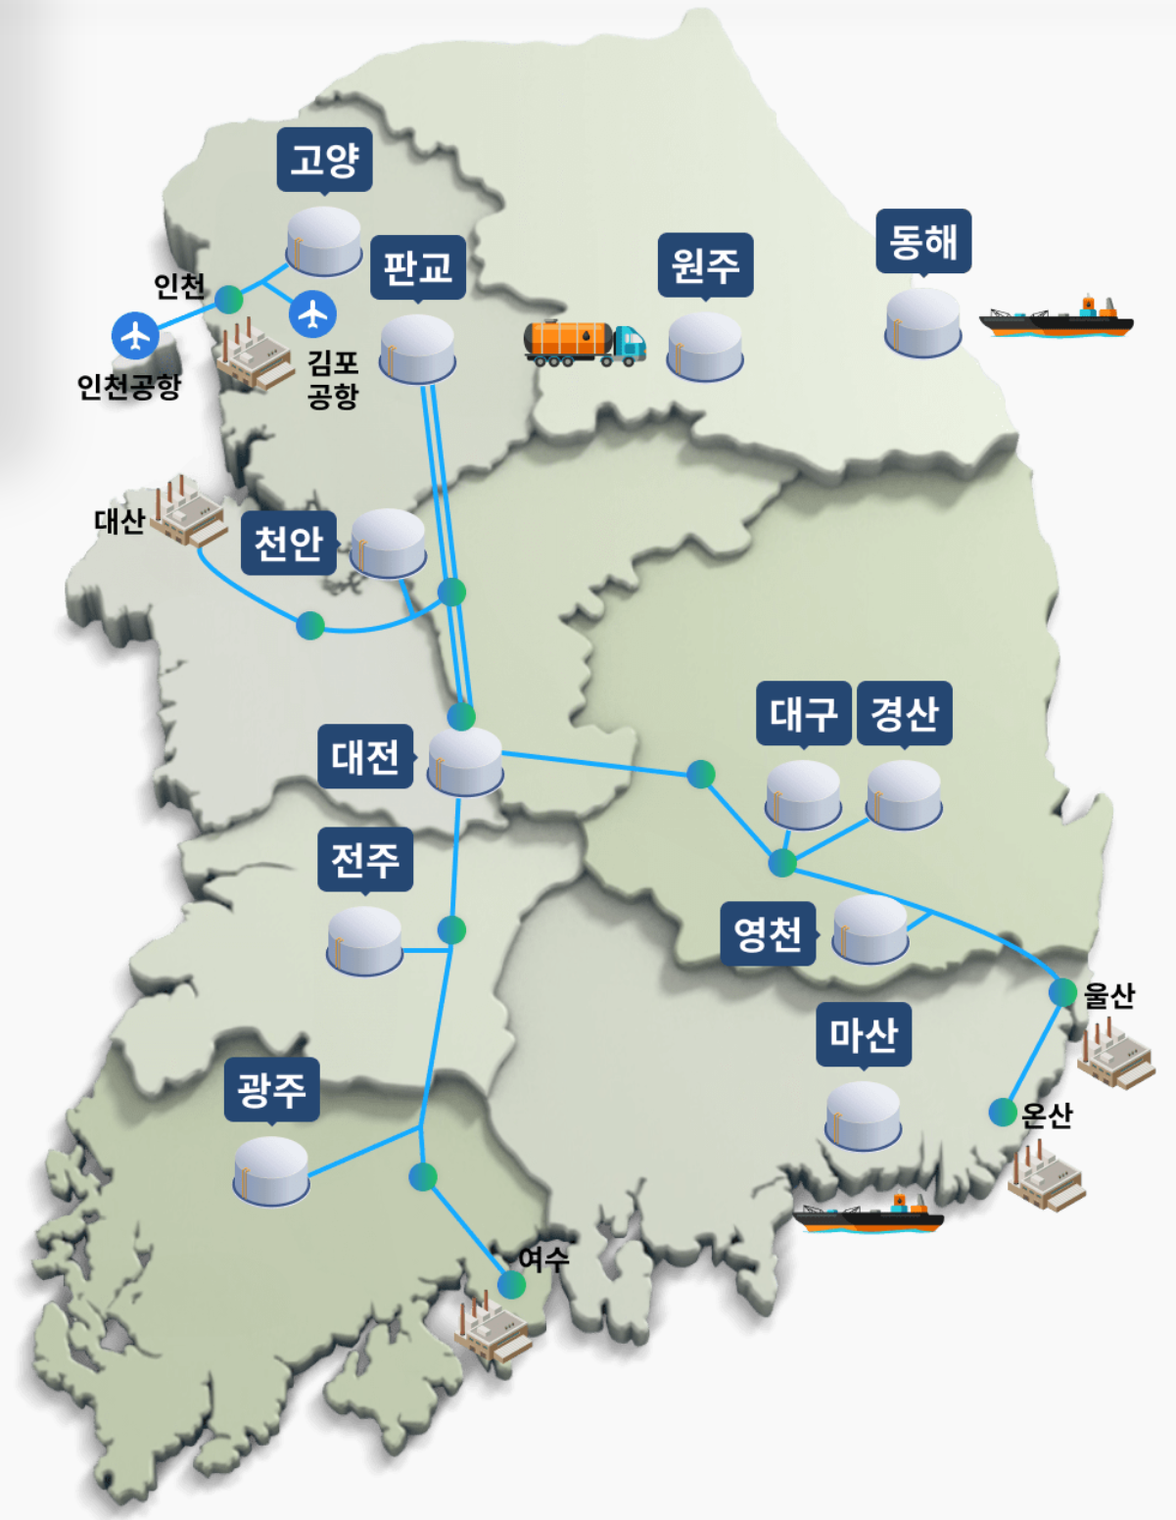
석유제품의 공급과 수요
원유를 끓여서 다양한 석유제품을 만들었다면 이제 유통단계를 거쳐 소비자에게 판매한다.
석유제품을 수출 할 때는 유조선을 활용하고,
국내에는 송유관(파이프라인)을 통해 수송을 할 수도 있고 (오른쪽 그림)
유조차를 통해 수송을 할 수도 있다.
석유제품의 최종소비처는 세 개의 부문으로 나누어 볼 수 있다.
석유제품은 연료 혹은 원료로 사용이 된다.
연료(fuel): 태워서 에너지를 얻는다. 석유제품이 품고 있던 탄소가 배출이 된다.
원료(feedstock): 재료로 쓴다. 탄소가 그대로 제품에 저장이 되어 있다.
산업부문: 특히 화학산업 분야에서 원료(feedstock)로 많이 쓰인다.
합성섬유(옷), 비료, 농약, 합성고무, 합성세제 등 제조에 쓰인다.
건물부문: LPG, 등유를 많이 쓴다. 연료로 쓰이며, 다른 부문에 비해 석유제품의 소비량이 상대적으로 크지 않다.
주로 겨울철 난방용으로 많이 쓰인다.
교통부문: 승용차, 선박, 항공기에 많이 쓰인다.
산업부문과 달리 모든 석유제품이 연료(fuel)로 쓰인다.
<국내 송유관>
출처: 대한송유관공사, https://www.dopco.co.kr/company/business-overview

Slide 13
Section 4. 에너지 소비와 기후변화

Slide 14
에너지와 환경
에너지소비는 아래의 과정을 통해 기후 변화를 유발한다.
에너지 소비
현대사회에서 에너지를 사용하지 않고는 하루도 살아갈 수 없다.
온실가스 배출
화석에너지를 사용하면 온실가스 배출이 발생한다
지구 온난화
온실가스가 대기에 쌓이면 지구 온도가 상승한다.
기후 변화
지구온도가 상승하면 기후 시스템에 변화가 발생한다.

Slide 15
에너지와 환경
석유제품과 같은 화석연료의 소비는 환경을 오염시키고, 그리고 온실가스를 배출하여 기후변화를 일으킨다.
이산화탄소(CO₂)로 대표되는 온실가스는 지구온난화에 기여한다.
이산화탄소를 포함하여 온실가스 종류는 총 7가지가 있다.
온실가스는 지구에 기후변화를 일으켜 우리가 사는 환경을 바꾸어 놓음으로써 인류를 위협한다.
미세먼지로 대표되는 대기오염물질은 대기의 질 악화, 건강 악화를 초래한다.
온실가스와 달리 수십, 수백 여가지의 대기오염물질이 있다.
대기오염물질은 인간이 호흡하는 순간 몸에 바로 영향을 준다.

Slide 16
기상과 기후
기상 (혹은 날씨, weather): 그날 그날에 따른 지구의 기분
대기 중에서 일어나는 여러 가지 물리 현상을 말하며, 날씨는 시간별, 일별, 월별, 계절별마다 다르다.
아침과 저녁, 오늘과 내일, 이번달과 다음달, 여름과 가을의 날씨는 다르다
기후 (climate): 오랫동안 형성되어온 지구의 성격
장기간에 걸친 기상(날씨)의 평균이나 변동의 특성을 말한다.
한 지역에서 30년 이상 기온, 강수량, 풍향 등에 관한 정보가 기후의 바탕이 된다.

Slide 17
온실가스와 지구온난화
온실가스는 지구에서 방출하는 열을 흡수하여 지구를 뜨겁게 하여, 기후변화를 일으키고 있다. 그 원리는 아래와 같다.
태양은 지구로 엄청난 빛을 쏘고 있다. (태양 → 지구)
그 빛을 분류해보자면 자외선, 가시광선, 적외선, 3종류이다.
지구는 그 빛의 일부를 반사 시키거나 흡수시킨다.
지구 대기에 떠다니는 오존(O₃)은 자외선을 흡수해주며, 우리를 보호해주는 역할을 한다.
수증기는 적외선을 흡수하고, 구름, 먼지, 미세입자는 빛을 흡수시키거나 산란 시킨다.
극지방에 있는 빙하도 태양에서 온 빛을 반사 시킨다.
대기에서 흡수되거나 반사되지 않은 빛들은 지구 (대기와 지표)에 들어와서 흡수가 된다.
식물들의 광합성에 필요한 에너지원이 된다.
지구는 태양으로부터 받은 빛들을 다시 적외선의 형태로 다시 방출한다. (지구 → 우주)
방출하는 과정에서 대기에 있는 온실가스들은 나가려고 하는 적외선들을 매우 잘 흡수하는 성질이 있다.
위 과정에서 태양으로부터 받는 에너지보다 지구가 내보내는 에너지가 작으면 지구 온도는 계속 상승한다.
따라서 우리는 지구가 적외선을 우주로 다시 잘 방출 할 수 있도록, 대기에 있는 온실가스를 줄여야 하는 것이다.

Slide 18
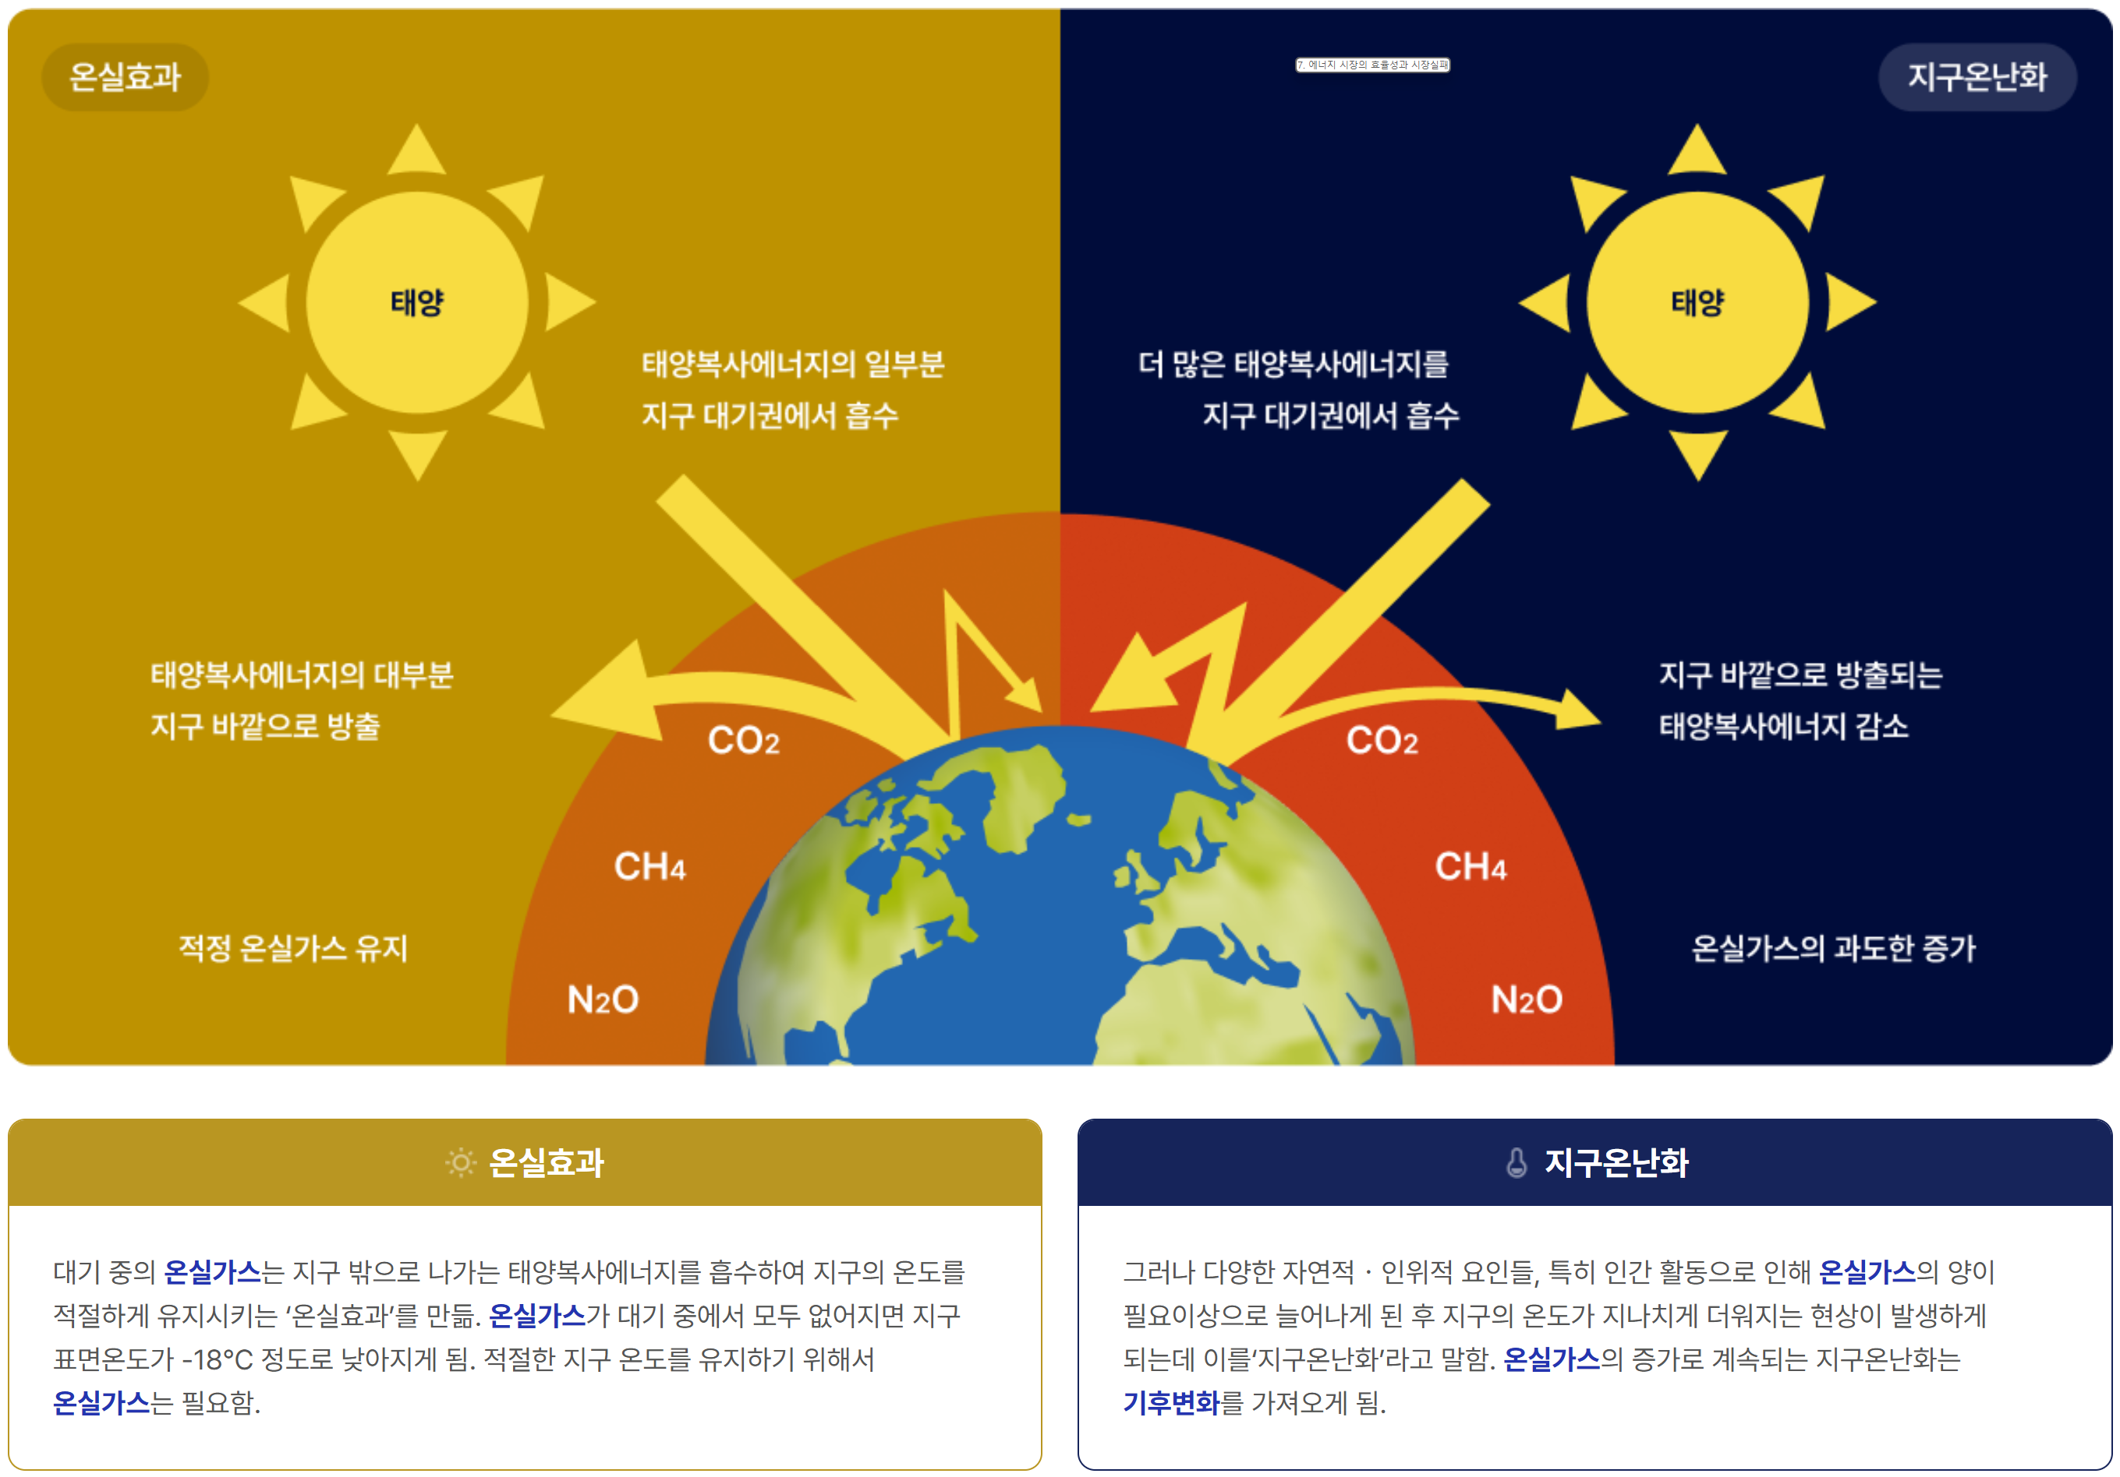
온실가스와 지구온난화
아래의 그림은 앞서 설명한 기후변화가 발생하는 메커니즘을 보여주고 있다.
출처: https://www.gihoo.or.kr/menu.es?mid=a30106000000

Slide 19
지구온난화와 기후변화
온실가스는 자연적으로 발생하기도 하고, 인류에 의해 인위적으로 발생하기도 한다.
자연적 원인으로는 화산 활동, 습지, 해양 등이 있다.
화산 폭발이 일어나면 엄청난 양의 이산화탄소가 배출이 된다.
공룡 멸종을 설명하는 이론 중에도 화산폭발설이 있다. 6,600만년 전 인도의 데칸 트랩이라는 곳에서 화산폭발이 일어났고, 그로 인해 이산화탄소와 이산화황이 대량 배출되어 기후변화를 일으켜 공룡이 멸종했다는 설이다.
인위적 원인으로는 인류의 화석연료 사용이다.
석탄, 석유, 가스 등 화석연료를 연소시키면 탄소가 배출된다.
핸드폰, 조명, 자동차, 공장, 발전소, 가스레인지 등등 우리는 하루도 화석연료를 쓰지 않고 살아갈 수 없다.

Slide 20
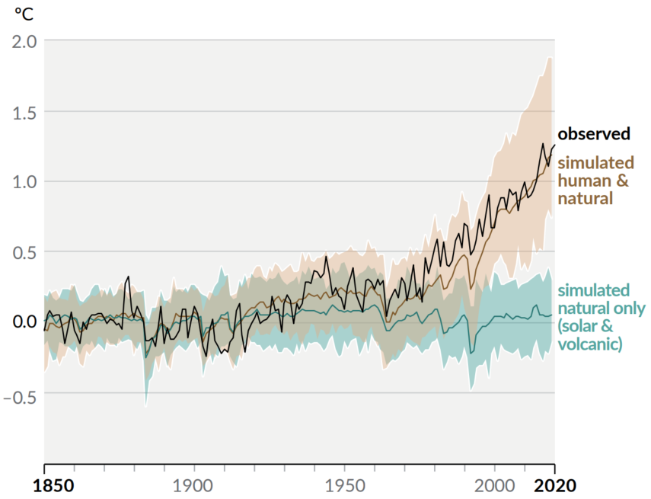
지구온난화와 기후변화
그렇다면 지구온난화의 이유는 자연적 원인 vs. 인위적 원인?
인류가 사용하는 화석연료 때문이다. (인위적 원인)
오른쪽 그림은 1850년 대비 지구의 온도가 얼마나 상승하고 있는지 보여주고 있다.
observed: 실제로 관측한 지구 표면 온도
simulated human& natural: 컴퓨터 시뮬레이션 결과 (자연적 원인과 인위적 원인 모두 포함)
시뮬레이션이 상당히 정확함을 보여준다 (observed와 추이가 비슷한 것을 알 수 있다.)
Simulated natural only: 컴퓨터 시뮬레이션 결과 (자연적 원인만 발생했을 때)
인류는 화석연료를 안쓰고, 자연적 원인에 의해서만 온실가스가 나왔었다면 지구의 지표면 온도는 1850년 수준과 동일할 수 있음을 알려주고 있다.
<전 지구 평균 지표면 온도 변화:
자연 요인과 인위적 요인의 영향 비교>
출처: IPCC 6차보고서, WGI_SPM

Slide 21

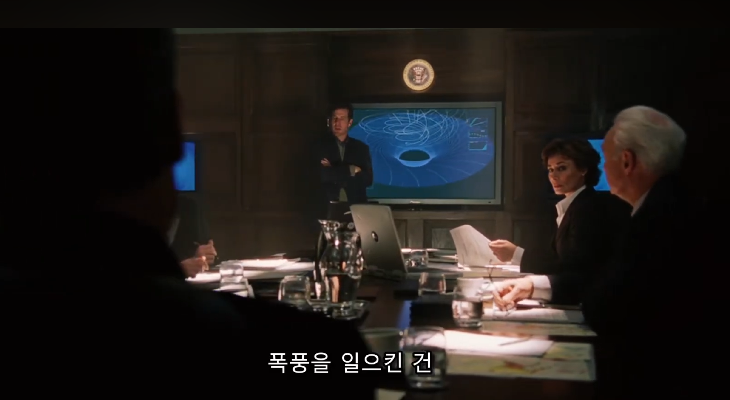
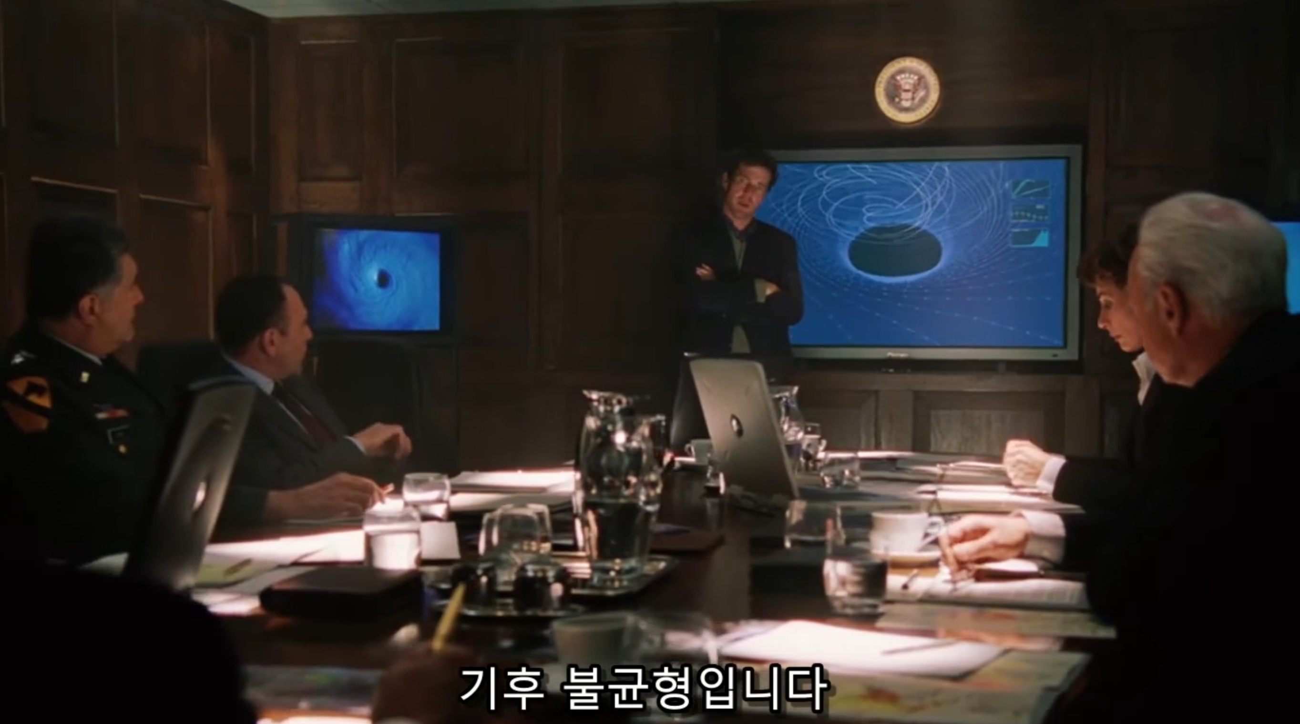
지구온난화 기후변화
지구온도가 상승하면 기후에 변화가 발생할까?
지구온도 상승은 단순히 지금보다 더 더워지는 것 그 이상을 의미한다.
우리는 2026년 현재 기후변화 현상을 매년 겪고 있다.
기상청 쇼츠: 지난 113년 우리나라의 기후는 어떻게 바뀌었을까?
기후 재난영화의 명작이라 불리우는 <투모로우>에서 보여주는 전 지구적 기후변화의 한 예를 살펴보자. 영화 <투모로우> 리뷰
0:30 ~ ‘남극과 북극의 빙하가 해수로 유입 된다’
2:52 ~ ‘해류변화가 기상변화를 일으키는 것 같다’
<투모로우>

Slide 22
지구온난화 기후변화
투모로우의 주인공인 기후학자 잭 홀 박사는 다음과 같이 경고한다.
“ 급격한 지구 온난화로 인해 빙하가 녹고 바닷물이 차가워진다면, 해류의 흐름이 바뀌게 되어서 지구 전체가 빙하로 뒤덮이는 거대한 재앙이 올 것이다.”
여기서 말하는 해류의 흐름이라는 것은 대서양 자오선 역전 순환 (AMOC; Atlantic Meridional Overturning Circulation) 인데 AOMC는, 지구의 열 순환, 즉 기후를 안정적으로 유지하는데 굉장히 중요한 역할을 한다.
컨베이어벨트처럼 남반구와 열대 지방의 따뜻한 표면수를 차가운 북대서양 지역으로 이동시킨다.
북반구의 차갑고 염분이 많은 물은 심층수로 가라앉아 다시 남쪽으로 흘러 내려온다.
이런 과정을 통해, AOMC라는 거대한 순환류는 뜨거운 남반구를 식혀주고, 얼어붙을 북반구를 데워주는 중요한 역할을 하게 된다.
<대서양 자오선 역전 순환>

Slide 23
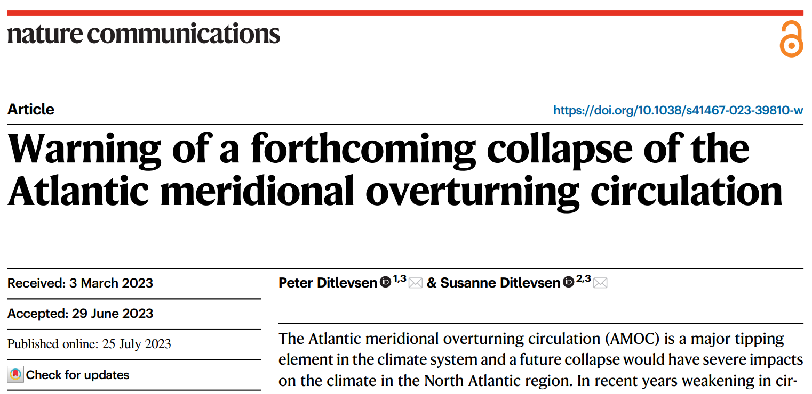
지구온난화 기후변화
<투모로우>에서는 무슨 일이 발생 한걸까?
지구 온난화가 발생하면서, 극지방의 빙하(민물)가 해수(소금물)로 유입이 된다.
빙하는 하늘에서 내리는 눈이 쌓이고, 쌓여 우리가 보는 빙하가 된 것인데, 따라서 염분기가 없는 민물이다.
전 슬라이드에서 봤던 AMOC가 제대로 작동하려면 열대지방의 해수와 극지방의 해수간에 염분차이가 있어야 하는데, 극지방에 염분이 낮아져서 해류가 점차 약해진다.
염분이 많은 차가운 물(극지방 해수)과 염분이 낮고 따뜻한 물이 만나면, 염분이 많고 차가운 물이 밑으로 가라 앉으면서 바닷물의 흐름(해류)가 발생하는 것이다.
AMOC가 약해지면, 바다물을 통해 열전달이 안되면서, 기후 불균형이 생긴다.
<투모로우>에서 발생한 일이 현실에서도 생길 수 있을까?
투모로우의 이야기가 2023년에 실제로 논문으로 발표 되었다.
관련뉴스: AMOC 붕괴 현실화
Ditlevsen, P., & Ditlevsen, S. (2023). Warning of a forthcoming collapse of the Atlantic meridional overturning circulation. Nature Communications, 14(1), 1-12.

Slide 24
Thank you

